Slide 1
Portfolio
福岡情報ITクリエイター専門学校
ゲーム・クリエイターコース
浜松 廉斗

Slide 2
目次
・自己紹介
・最後に制作した作品の紹介
・制作作品一覧
・これからの目標

Slide 3
プロフィール
名前：浜松 廉斗
趣味、特技：ピアノ演奏、ゲーム、外食
SNS等
メール ：renia5310@gmail.com
GitURL ：Hmmtrnt (github.com)
ステータス
C++ ：1年4ヶ月
Unity/C# ：1年
GitHub ：1年
PHP ：2ヶ月 SQL ：2ヶ月
写真

Slide 4
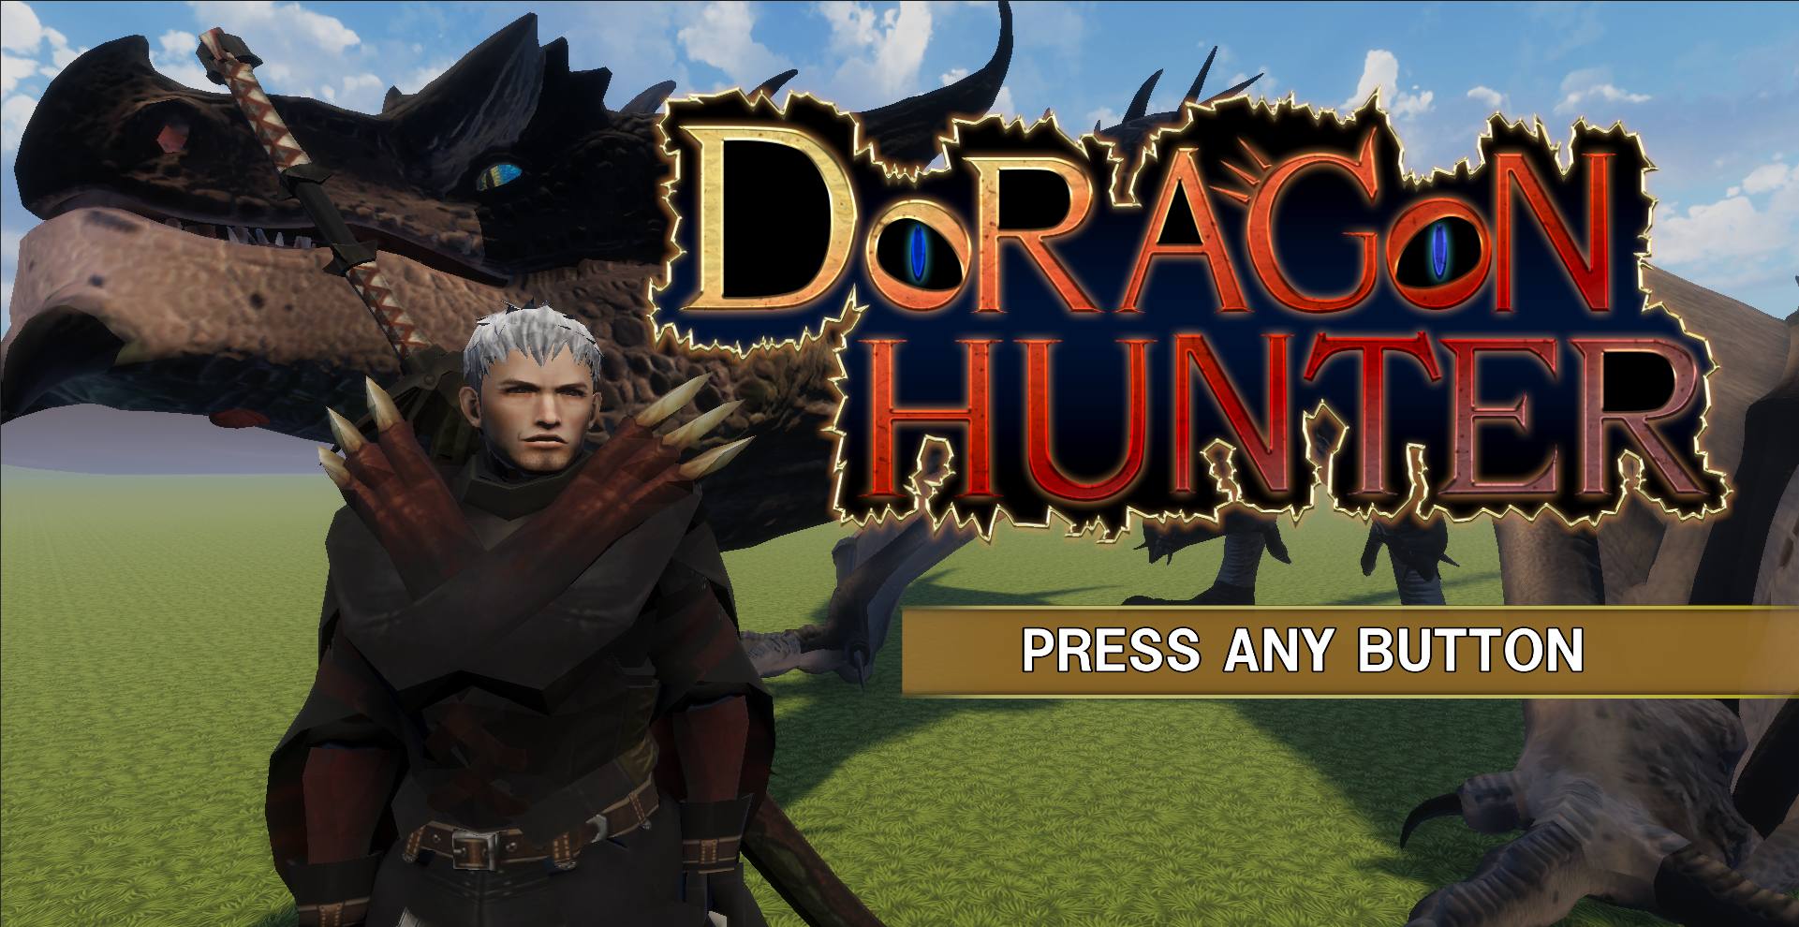
最終制作作品
作品名 DoragonHunter
ジャンル アクションゲーム
製作期間 10/09～1/26
制作環境 Unity/C#/
GitHub Desktop
制作人数
プログラマー 1名、モーションデザイナー 1名
UIデザイナー 1名
担当箇所 プログラミング全般
GitHub
https://github.com/Hmmtrnt/MonsterHunterHDRP.git

Slide 5
制作作品企画
画像
目標はドラゴンを狩ること
二つの難易度があり、
短時間で狩れるモードと
長時間で狩れるモードがある
画像
画像

Slide 6
制作作品(アピールポイント)
プレイヤーの状態制御

Slide 7
制作作品 (アピールポイントその2)
プログラムコードについて書く

Slide 8
ゲーム作品一覧
(新しい順)

Slide 9
ゲーム作品１
作品名 キツネたろう二世の大冒険
ジャンル アクションゲーム
製作期間 2023/09/04～2023/12/08
制作環境 Unity/C#
対応機種 Windows
担当 バージョン管理、プレイヤーの制御、
2D視点のステージ作成 シーン管理
目的、学んだこと
Unityを使用したチーム制作の流れ
GFFアワードに提出
画像
ゲーム作品２
作品名 Don’t Fall
ジャンル 3Dアクションゲーム
製作期間 2023/06/12～2023/08/11
制作環境 DXライブラリ/C++
対応機種 Windows
担当 背景と3Dモデル以外
目的、学んだこと
3Dゲーム制作の基礎知識
画像

Slide 10
ゲーム作品3
作品名 MFM
ジャンル 2D格闘ゲーム
製作期間 2023/04/17～2023/06/09
制作環境 DXライブラリ/C++
対応機種 Windows
担当 プログラムチーフ、バージョン管理、
一体のプレイヤーの作成
目的、学んだこと
チーム制作の基礎知識
GitHubDesktopの知識
画像
ゲーム作品4
作品名 JumpLabyrinth
ジャンル 2Dパズルゲーム
製作期間 2023/01/09～2023/03/17
制作環境 DXライブラリ/C++
対応機種 Windows
担当 グラフィック以外
目的、学んだこと
ゲームの制作の流れ
スケジュール管理
画像

Slide 11
ゲーム作品5
作品名 やつを撃て
ジャンル 2Dシューティングゲーム
製作期間 2022/10/06～2022/11/09
制作環境 DXライブラリ/C++
対応機種 Windows
担当 プログラム全般
目的、学んだこと
DXライブラリの基礎知識
画像
ゲーム作品6
作品名 ブロックを壊せ
ジャンル ？
製作期間 2022/08/15～2022/08/31
制作環境 Unity/C#
対応機種 Windows
担当 車の制御以外のプログラム全般
目的、学んだこと
C#の基礎知識
アセットの使用方法
画像

Slide 12
ゲーム作品5
作品名 ブロック崩し
ジャンル ブロック崩し
製作期間 2022/08/01～2022/08/12
制作環境 Unity/C#
対応機種 Windows
担当 プログラム全般
目的、学んだこと
Unityの基礎知識
画像

Slide 13
今後の目標や目的を書く

